Slide 1
Química Geral - 2018/2019
Professor Valentim Nunes, Unidade Departamental de Engenharia - Secção de Química
email: valentim@ipt.pt
Gabinete: J207
Pág. Web: http://www.docentes.ipt.pt/valentim/ensino/quimica1.htm

Slide 2
Equilíbrio Ácido-Base
As reacções ácido-base têm grande importância em Química, intervindo em numerosos processos químicos industriais e em processos biológicos.
Em muitos destes processos é fundamental o controlo das características ácido-base do meio.

Slide 3
Ácidos e Bases de Arrhenius
Definições de Arrhenius
Um ácido é uma substância que quando dissolvida em água liberta iões hidrogénio, H⁺.
Uma base é uma substância que, quando dissolvida em água (ou reagindo com água), origina iões OH⁻.
HCl (aq) → H⁺ (aq) + Cl⁻ (aq)
NaOH (aq) → Na⁺ (aq) + OH⁻ (aq)
As definições de Arrhenius são limitadas pois aplicam-se apenas a soluções aquosas.

Slide 4
Ácidos e Bases de Bronsted
Definições mais gerais foram propostas pelo Químico Johannes Bronsted:
Um ácido é um dador de protões e uma base é um aceitador de protões.
HCl → H⁺ + Cl⁻
Na realidade, o ião H⁺ não existe “livre” em solução, mas hidratado por moléculas de água. Assim a reacção deve escrever-se:
HCl (aq) + H₂O (l) → H₃O⁺ (aq) + Cl⁻ (aq)

Slide 5
Pares ácido/base conjugados
Define-se par ácido-base conjugado, como um ácido e a sua base conjugada e vice-versa. A base conjugada é a espécie que resulta da remoção de um protão a um ácido. Um ácido conjugado resulta da adição de um protão a uma base de Bronsted.
NH₃ (aq)+ H₂O (l) NH₄⁺ (aq) + OH⁻ (aq)
base1 ácido2 ácido1 base2
CH₃COOH(aq) + H₂O (l) CH₃COO⁻ (aq) + H₃O⁺ (aq)
ácido1 base2 base1 ácido2
Se um ácido é forte, a força da respectiva base conjugada não é mensurável. A base conjugada de um ácido fraco é igualmente uma base fraca!
A água é uma substância anfotérica.

Slide 6
Força relativa de ácidos
Considere-se a seguinte reacção ácido-base:
A + H₂O B + H₃O⁺
Podemos escrever a constante de equilíbrio:
Em soluções diluídas a concentração de água é aproximadamente constante, logo:
K_{a} é a constante de ionização do ácido ou constante de acidez.

Slide 7
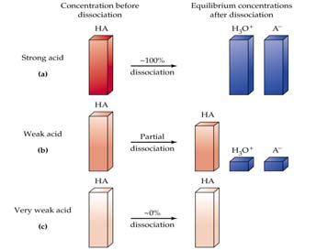
Ácidos fortes versus ácidos fracos

Slide 8
Força relativa de bases
Para uma base fraca obtemos:
K_{b} é a constante de ionização da base ou constante de basicidade

Slide 9
Produto iónico da água
Para a reacção de autoionização da água:
2 H₂0 (l) OH⁻ (aq) + H₃O⁺(aq)
K_{w} é o produto iónico da água. A 25 ºC, K_{w} = 1× 10⁻¹⁴
Para um par ácido-base conjugado, obtem-se:

Slide 10
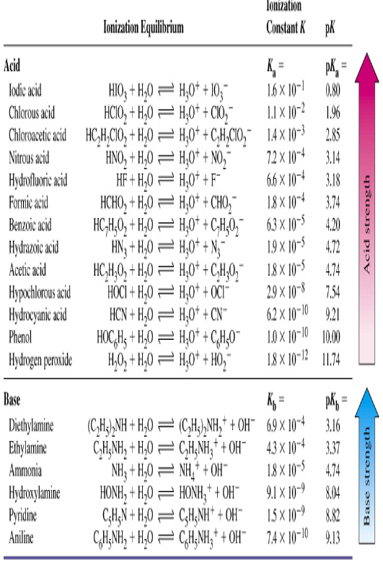
Constantes de ionização a 25 ºC

Slide 11
Conceito de pH
A escala de Sorensen permite traduzir a concentração de iões H⁺ através da relação:
A 25 ºC, para a água pura obtemos:
pH = 7 é o pH neutro.

Slide 12
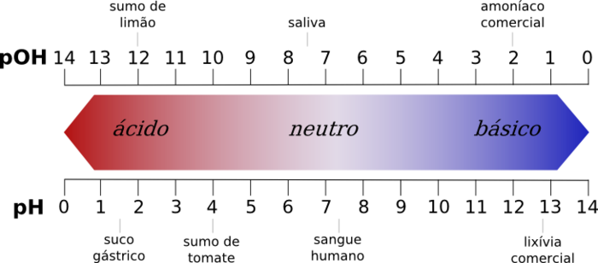
Escala de pH

Slide 13
pH de líquidos comuns
Líquido pH
Suco gástrico 1.0 – 2.0
Sumo de Limão 2.4
Vinagre 3.0
Sumo de Laranja 3.5
Urina 4.8 – 7.5
Água exposta ao ar 5.5
Saliva 6.4 – 6.9
Leite 6.5
Água pura 7.0
Sangue 7.35 – 7.45
Lágrimas 7.4
Produtos de limpeza (amónia) 11.5

Slide 14
Cálculos de equilíbrio
Considere-se a reacção: HCOOH (aq) H⁺ (aq) + HCOO⁻ (aq)
Calcular o pH de uma solução 0.1 M de HCOOH sabendo que K_{a} = 1.7× 10⁻⁴.
HCOOH H⁺ HCOO⁻
início 0.1 0 0
equilíbrio 0.1 – x x x
Aproximação é válida quando 100×K_{a} < C_{inicial}
Desprezou-se a auto-ionização da água!

Slide 15
Outro exemplo
Calcular o pH de uma solução de metilamina 0.26 M, sabendo que K_{b} = 4.4×10⁻⁴
CH₃NH₂ + H₂O CH₃NH₃⁺ + OH⁻
CH₃NH₂ CH₃NH₃⁺ OH⁻
início 0.26 0 0
equilíbrio 0.26 – x x x

Slide 16
Ácidos dipróticos e polipróticos
H₂CO₃ H⁺ + HCO₃⁻ K_{a1} = 6.5x10⁻²
HCO₃⁻ H⁺ + CO₃²⁻ K_{a2} = 6.1x10⁻⁵
H₃PO₄ H⁺ + H₂PO₄⁻ K_{a1} = 7.5x10⁻³
H₂PO₄⁻ H⁺ + HPO₄²⁻ K_{a2} = 6.2x10⁻⁸
HPO₄²⁻ H⁺ + PO₄³⁻ K_{a3} = 4.8x10⁻¹³
Se K_{a1} >> K_{a2}, pode considerar-se apenas o primeiro equilíbrio!

Slide 17
Hidrólise salina
O termo hidrólise salina (ou hidrólise) descreve a reacção de um anião ou catião de um sal, ou de ambos, com a água. Esta reacção pode afectar o pH!
NaNO₃(aq) → Na⁺(aq) + NO₃⁻(aq)
O ião NO₃⁻ provêm de um ácido forte (HNO₃) e não tem afinidade com o ião H⁺, logo não reage. O Na⁺ provêm de uma base forte e também não reage. A solução aquosa de nitrato de sódio é neutra.
Geralmente, as soluções aquosas de metais alcalinos ou alcalino-terrosos são neutras!

Slide 18
Propriedades ácido-base dos sais
Soluções básicas: CH₃COONa(aq) → CH₃COO⁻(aq) + Na⁺(aq)
O ião acetato é a base conjugada de um ácido fraco, logo:
CH₃COO⁻(aq) + H₂O(l) CH₃COOH(aq) + OH⁻(aq)
Calcular o pH de uma solução 0.15 M de acetato de sódio.

Slide 19
Soluções ácidas (produzidas por sais)
NH₄Cl(aq) → NH₄⁺(aq) + Cl⁻(aq)
O ião cloreto não hidrolisa, mas o ião NH₄⁺ é um ácido conjugado de uma base fraca, logo:
NH₄⁺(aq) + H₂O(l) NH₃(aq) + H₃O⁺(aq)
Dá origem a uma solução ácida!

Slide 20
Propriedades ácido-base dos sais (resumo)
Tipo Exemplos Iões que hidrolisam pH da solução
catião de base NaCl nenhum ≈ 7
forte e anião de KNO₃
acido forte etc..
Catião de base CH₃COONa anião > 7 (básico)
forte e anião de KNO₂
ácido fraco etc.
catião de base NH₄Cl catião < 7 (ácido)
fraca e anião de NH₄NO₃
ácido forte
catião de base NH₄NO₂ anião e catião < 7 se K_{b} < K_{a}
fraca e anião de NH₄CN ~ 7 se K_{b} ≈ K_{a}
ácido fraco > 7 se K_{b} > K_{a}
Catião pequeno AlCl₃
fortemente Fe(NO₃)₃ catião hidratado < 7
carregado

Slide 21
Efeito do ião comum
A presença de um ião comum elimina a ionização de um ácido fraco ou de uma base fraca.
CH₃COONa(s) → CH₃COO⁻(aq) + Na⁺ (aq)
CH₃COOH(aq) CH₃COO⁻(aq) + H⁺ (aq)
Lei de Le Chatelier!
Uma solução contendo CH₃COOH e CH₃COONa será menos ácida que uma solução contendo apenas CH₃COOH na mesma concentração!

Slide 22
Equação de Henderson-Hasselbalch
Consideremos um ácido fraco: HA(aq) H+(aq) + A-(aq)

Slide 23
Aplicação da equação
Geralmente são conhecidas as concentrações iniciais do ácido fraco e do sal. Desde que sejam elevadas ( > 0.1 M) podemos usar as concentrações iniciais como concentrações de equilíbrio.
Qual é o pH de uma solução 0.3 M de HCOOH e 0.52 M em HCOOK?

Slide 24
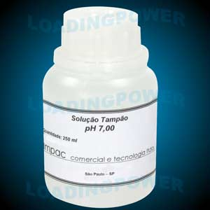
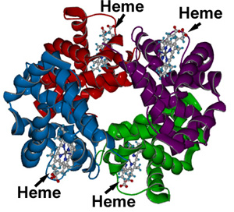
Soluções tampão
Uma solução tampão é uma solução de um ácido ou base fraca, de um seu sal, com ambos os componentes presentes. Tem a capacidade de resistir a variações no pH resultantes da adição de pequenas quantidades de ácidos ou bases. São muito importantes em sistemas químicos e biológicos!

Slide 25
Cálculos envolvidos
Calcular o pH de um sistema tampão NH₃(0.3M)/NH₄Cl(0.36M).

Slide 26
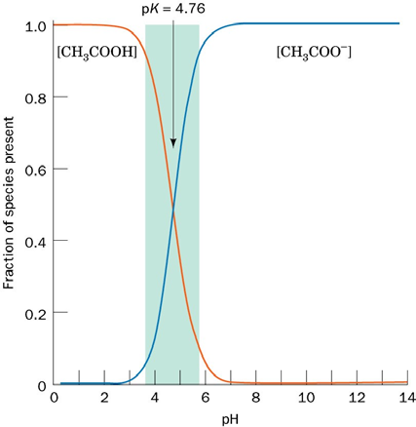
Curvas de distribuição
A relação entre o pH e a quantidade de ácido ou base conjugada presentes percebe-se melhor estudando a curva de distribuição, que mostra a fracção de espécies presentes em função do pH.
Gama Tampão: pH = pKa ± 1.00

Slide 27
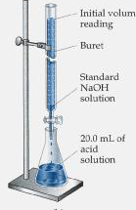
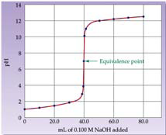
Titulações ácido-base
Como varia o pH durante uma titulação?

Slide 28
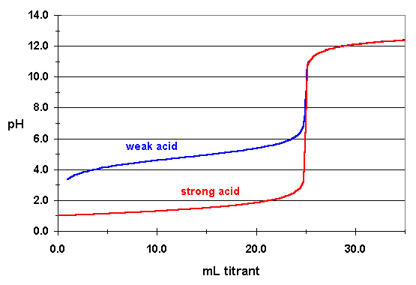
Titulação ácido fraco/base forte
No ponto de equivalência pH > 7.

Slide 29
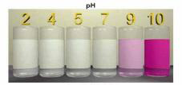

Indicadores
O ponto de equivalência de uma titulação ácido-base é muitas vezes assinalado pela mudança da cor de um indicador ácido-base
HIn H⁺ + In⁻

Slide 30

Recomendações Finais
Utilizem estes “slides” em conjuntos com as vossa notas da lição!
Complementem o vosso estudo com a leitura dos Capítulos 14 e 15 do Chang (R.Chang, Química, 11ª ed., McGraw-Hill, Lisboa, 2013)
Resolvam os exercícios da 4ª série!
Boa semana!

